Slide 1
Sustav za isplatu plaća u auto salonu
Mentor: doc. dr. sc. Goran Oreški
Predmet: Baze podataka 2
Izradili:
Alan Bubalo
Mihael Blažević
Alen Orbanić
Luka Brodarič
Thomas Siard
Ernest Dudaković
Fakultet informatike u Puli,
Sveučilište Jurja Dobrile, Pula

Slide 2
Sadržaj
Opis ER dijagrama
Opis tablica, atributa i domena
Pregled insert-ova
Okidači, pohranjene procedure
Funkcije, autentifikacija i optimiziran upit
Pogledi
Programsko rješenje
Literatura

Slide 3
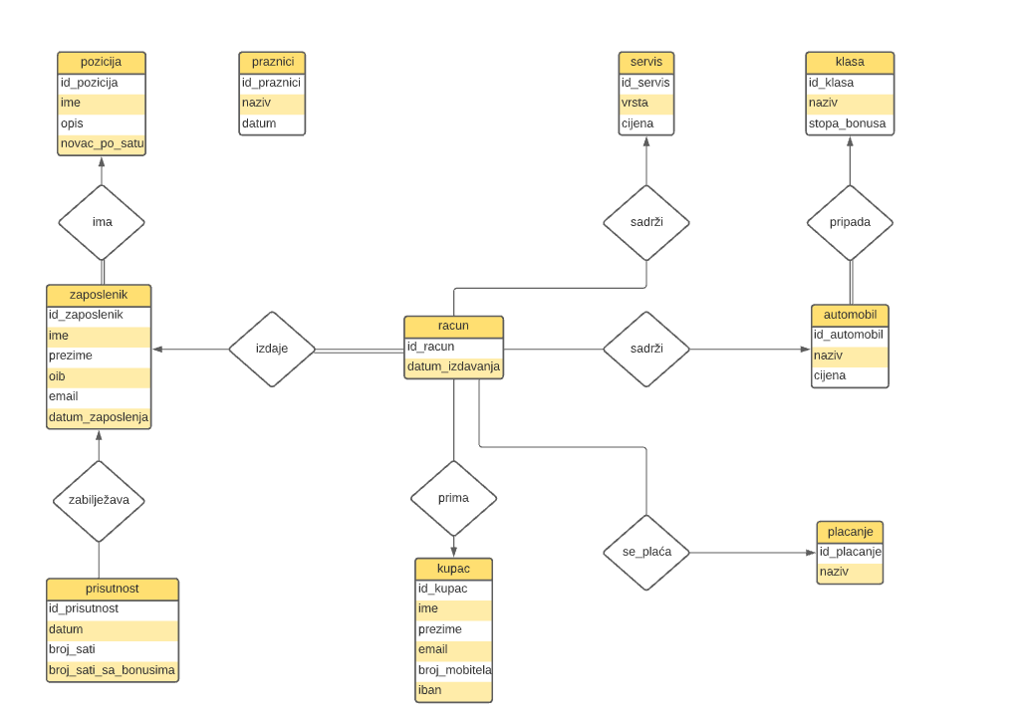
OPIS ER dijagramA

Slide 4
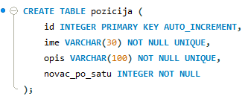
Opis tablica, atributi i domena

Slide 5
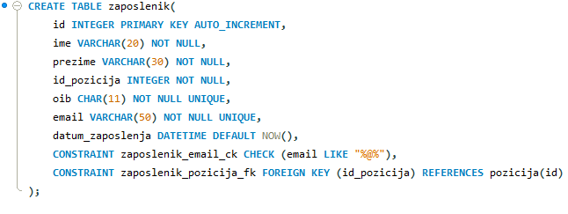
Opis tablica, atributi i domena

Slide 6
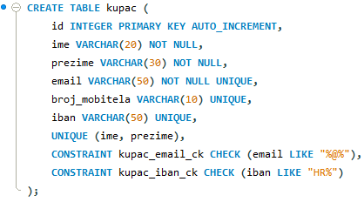
Opis tablica, atributi i domena

Slide 7
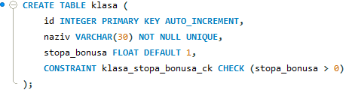
Opis tablica, atributi i domena

Slide 8
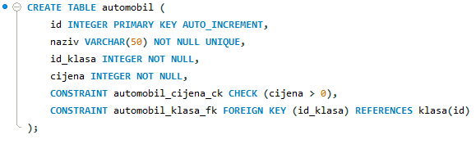
Opis tablica, atributi i domena

Slide 9
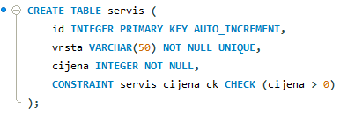
Opis tablica, atributi i domena

Slide 10

Opis tablica, atributi i domena

Slide 11
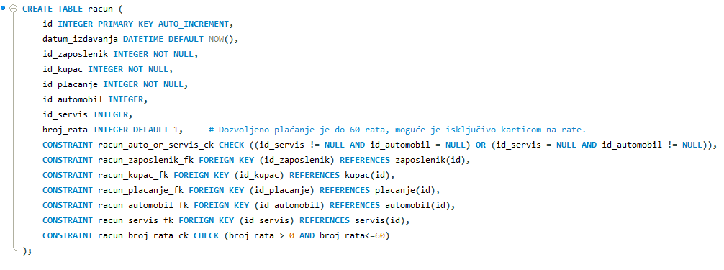
Opis tablica, atributi i domena

Slide 12
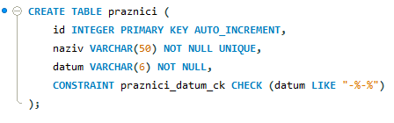
Opis tablica, atributi i domena

Slide 13
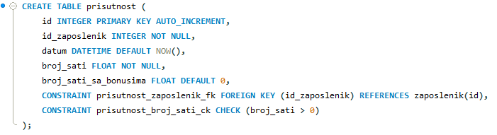
Opis tablica, atributi i domena

Slide 14
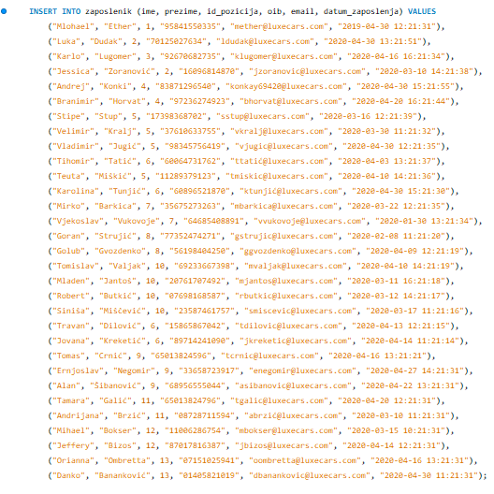
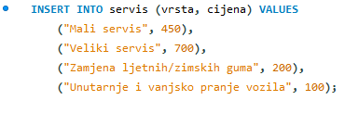
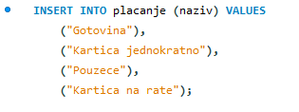
Pregled insert-ova

Slide 15
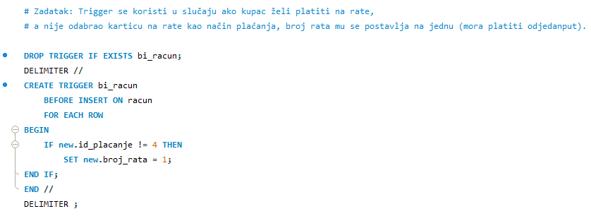
OKIDAČI

Slide 16
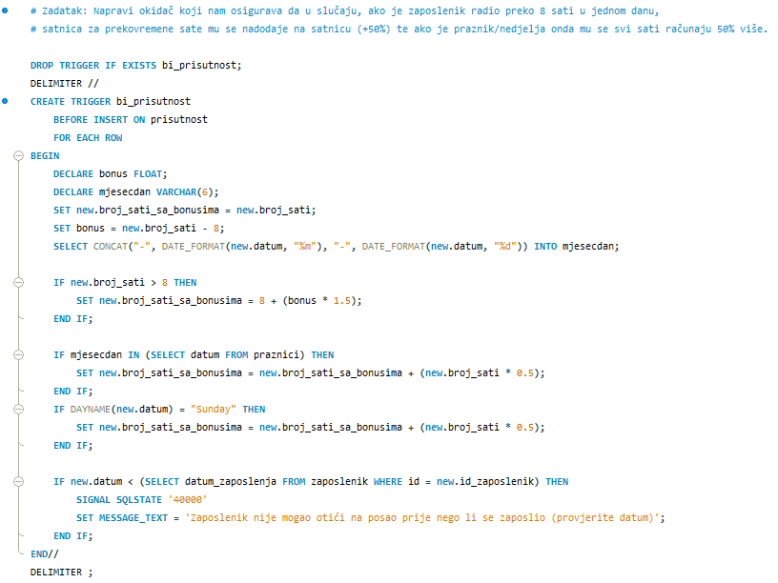
OKIDAČI

Slide 17
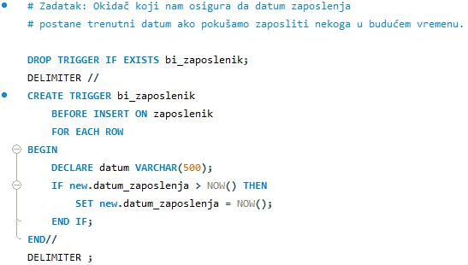
OKIDAČI

Slide 18
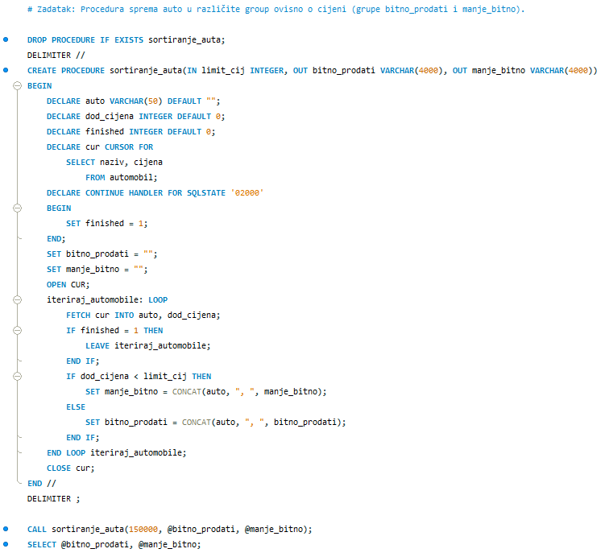
POHRANJENE PROCEDURE

Slide 19
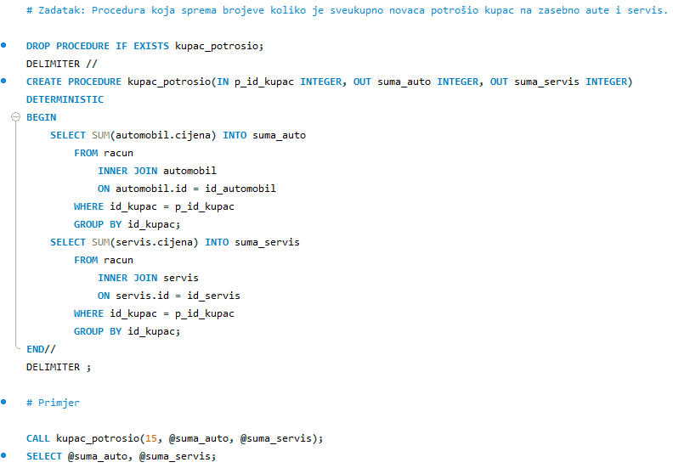

POHRANJENE PROCEDURE

Slide 20
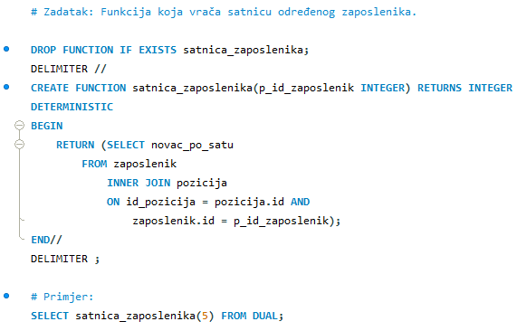

FUNKCIJE

Slide 21
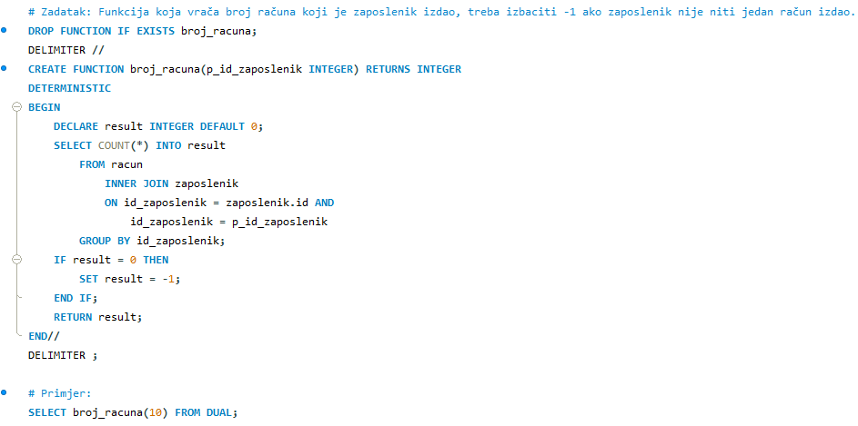

FUNKCIJE

Slide 22
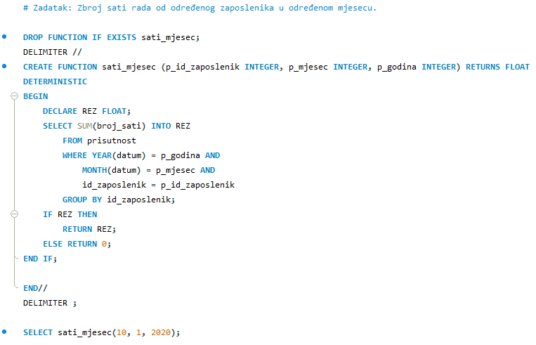

FUNKCIJE

Slide 23
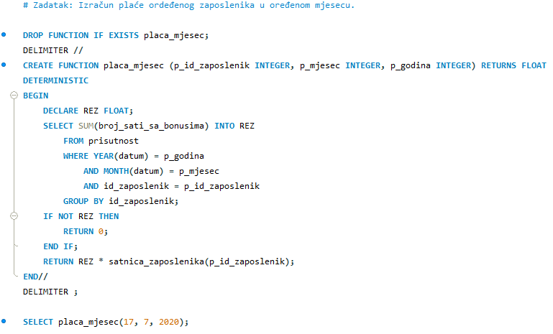

FUNKCIJE

Slide 24
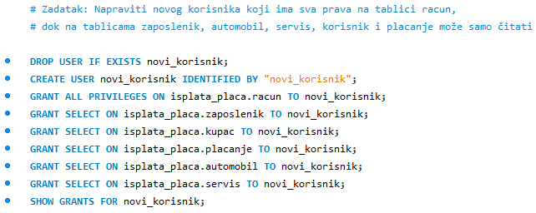
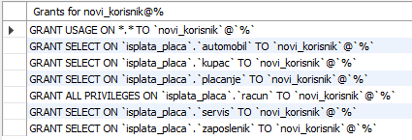
AUTENTIFIKACIJA

Slide 25
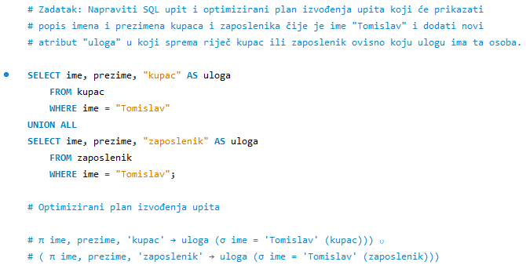

OPTIMIZIRAN UPIT

Slide 26
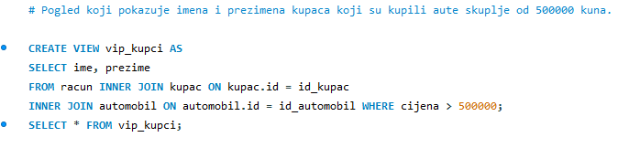
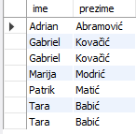
POGLEDI

Slide 27
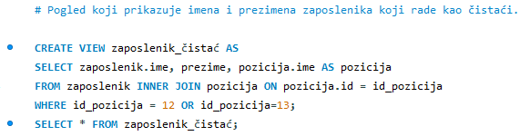

POGLEDI

Slide 28
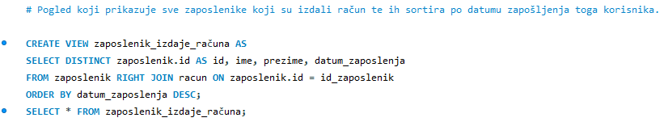
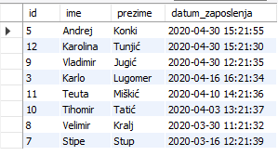
POGLEDI

Slide 29
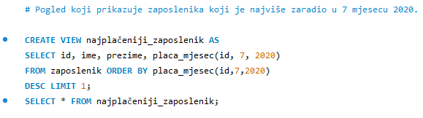

POGLEDI

Slide 30
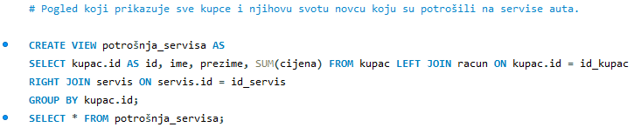

POGLEDI

Slide 31
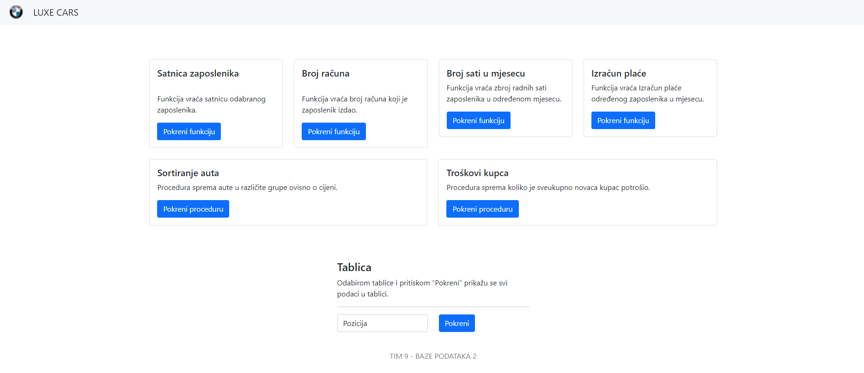
PROGRAMSKO RJEŠENJE

Slide 32
LITERATURA
Predavanja od mentora: doc. dr. sc. Goran Oreški
Vježbe od „Baze podataka 1“ i „Baze podataka 2“, asistent: Romeo Šajina
Slike su sve iz naše baze podataka i ER dijagram je izrađen u Lucidchart-u na temelju tablica iz baze podataka
Aplikacija – razni Youtube videi o HTML, PHP, JS, Node.js, Django
[DSC] poglavlje 7. "Database Design and the E-R Model"
[DSC] poglavlje 8. "Relational Database Design"

